Slide 1
Web编程
——前端开发

Slide 2
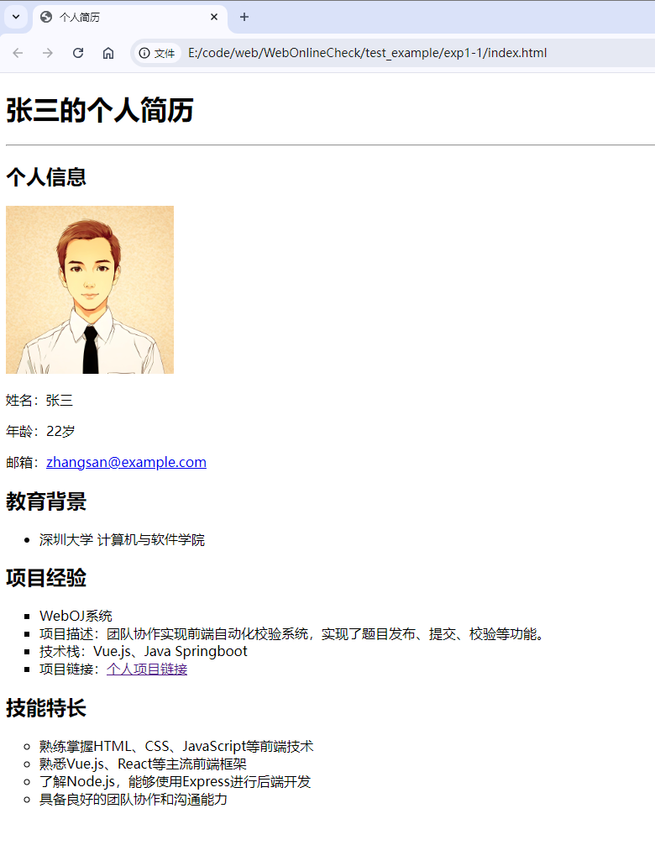
上机实验（一）.1
使用HTML标签实现如右图页面
h1的简历标题
hr的分隔线
h2的小节标题（个人信息等）
img个人照片
alt文本是”张三的个人照片”
宽高都是200px
p的具体个人信息等内容
ul和li的3个列表
1个邮件链接和1个在新页面打开的外链
http://172.31.73.236/webcheck/

Slide 3
上机实验（一）.2
使用HTML标签、属性（及提供的配套css样式）实现如下图页面
先在头部增加下页的样式标签及内容
link的icon http://172.31.73.236/resource/img/exp1/favicon.ico
为标签添加class和id属性，匹配应用CSS样式：
标题部分：为<h1>标签添加id属性（name）。
部分标题：为每个<h2>标签添加class属性，值为"title"。
无序列表项：为所有<li>标签添加class属性，值为"info"。
图片：添加类名，值为’profile’
设置列表标签属性：
项目经验列表使用type标签属性设置列表项样式为方块
技能特长列表使用type标签属性设置列表项样式为空心圆

Slide 4
CSS
<style>
body {
font-family: Arial, sans-serif;
line-height: 1.6;
margin: 0;
padding: 0;
background-color: #f4f4f4;
}
#name {
background-color: #333;
color: #fff;
padding: 10px 0;
text-align: center;
margin: 0;
}
.title {
color: #333;
border-bottom: 2px solid #333;
padding-bottom: 5px;
margin-bottom: 15px;
}
.profile {
display: block;
margin: 0 auto 20px auto;
border-radius: 50%;
box-shadow: 0 0 10px rgba(0, 0, 0, 0.1);
}
.info {
margin: 10px 0;
padding: 5px;
background: #fff;
border-radius: 5px;
box-shadow: 0 0 5px rgba(0, 0, 0, 0.1);
}
a {
color: #007bff;
text-decoration: none;
}
a:hover {
text-decoration: underline;
}
</style>

Slide 5
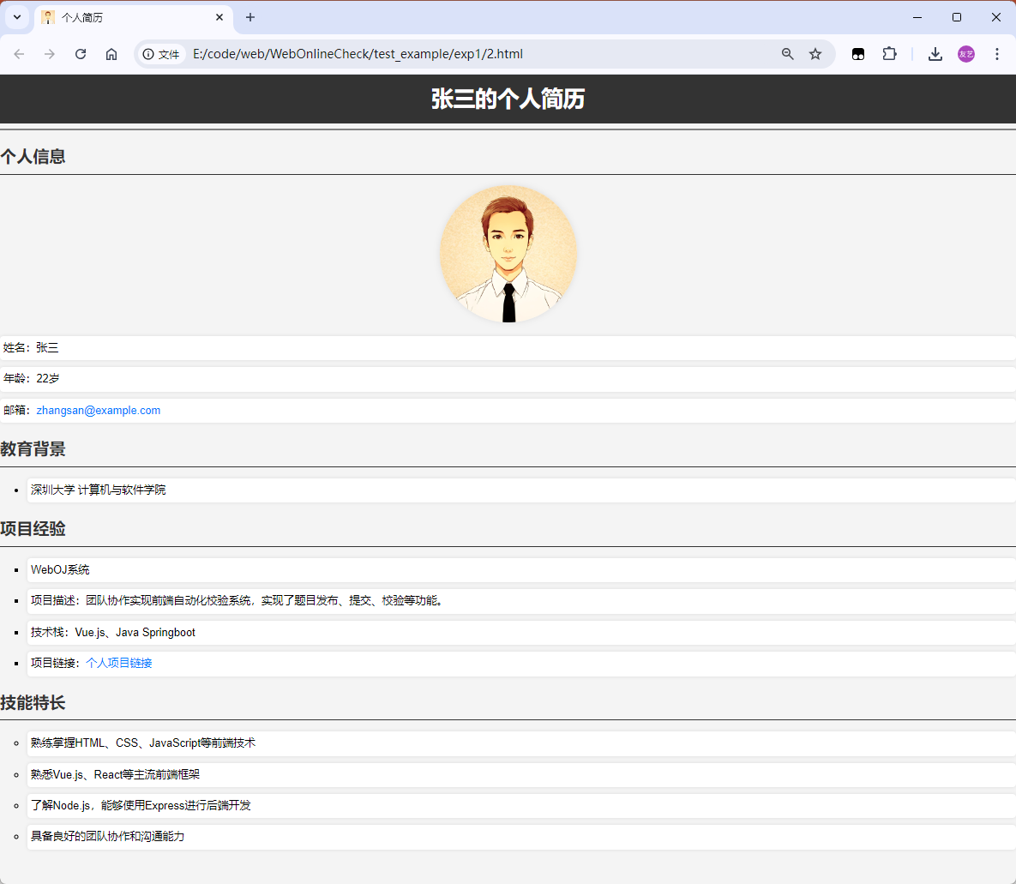

Slide 6
评分标准
代码提交到下列网站上即可
http://172.31.73.236/webcheck，使用自己的学号登录，初始密码是学号的后6位
选择“实验（一）……”等，提交html文本，注意图片链接要修改！
评分规则：
每个实验具有多个测试检查点（例如有10个）。
提交的实验代码首次通过至少1个测试检查点的时间称为“有效提交时间”。
不同有效提交时间获得不同基础分：
实验课下课前（服务器时间）：80分；//及时做实验、提交代码最重要
下周三前（不是周四实验课前）：70分；
此后：60分
测试检查点全部通过分数：10分。具体得分为通过测试点百分比*10。
提交次数得分：第1次提交得10分，第2次提交得9分，依次类推，超过10次后得0分。
特别注意，检查的项目、常见的差错包括
标题、文字、标点符号和空格、对齐、间隔等等，以“可见”内容为主。
一些HTML的样式属性现已被废弃，我们尽量不使用。但万一用到，一些编辑器会提示甚至禁用该类属性，请自行禁掉或忽略这类检查。

Slide 7
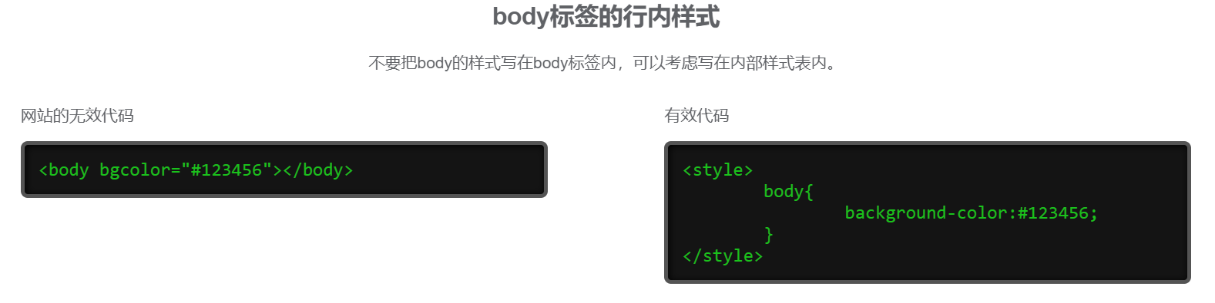
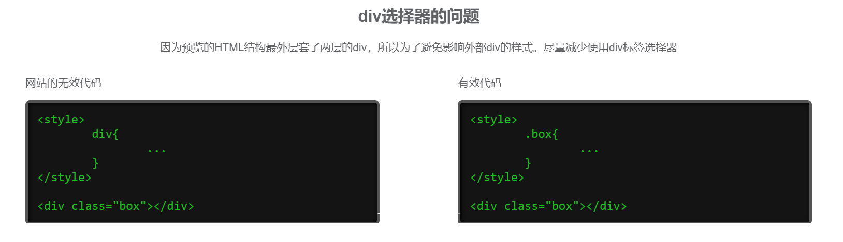
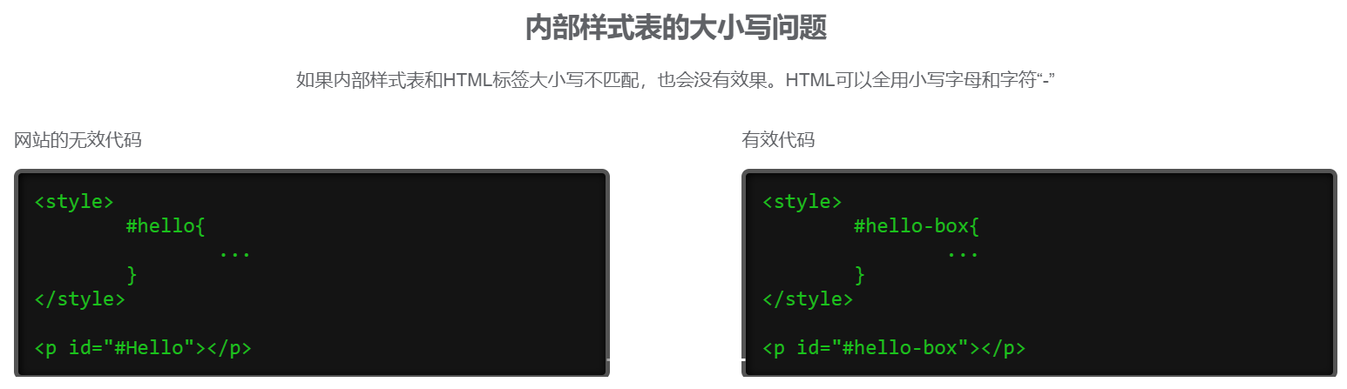
代码提交网站额外引起的一些问题
1. body标签的样式属性失效，使用body选择器的样式属性（CSS）
2. 禁用div标签选择器，使用类或ID选择器
3. 样式选择器大小写敏感，使用小写字母和“-”做标识符

